Slide 1
Spring MVC
(spring_jstl_mybatis)
평가

Slide 2
스프링 평가
01
제출방법
  자신의 GitHub에 업로드
  저장소(Repository) 명 jblog
  DB계정 jblog / jblog
전체 개요
  블로그 시스템이다
  회원가입을 한다.
  회원가입을 하면 해당 사용자의 블로그가 자동 생성
  생성된 블로그는 블로그 주인뿐만 아니라 인증 없는 외부 접근이 가능.
  인증된 사용자가 자신의 블로그에 접근하면 관리메뉴가 나타나고
  관리 메뉴를 통해 블로그 관리페이지에 접근할 수 있다.
  관리 페이지에서는 블로그의 여러 설정을 변경할 수 있다.

Slide 3
스프링 평가
01
채점기준 – 세부사항 스토리보드 참조
  프로젝트 세팅, controller service dao vo 를 올바르게 사용했는지 여부(10점)
  JBlog 메인(5점)
  JBlog 회원가입(15점)
  JBlog 로그인(10점)
  개인블로그 > 내블로그관리(30점)
  개인블로그 메인 (30점)
  ----추가 과제(반드시 위의 내용 완료 후 진행할것---
  코멘트 - ajax로 구현(10점)
  페이징(10점)
  회원가입시 폼 체크(10점)

Slide 4
스프링 평가
01
테이블정보
blog
id | varchar2(50) | PK FK | 식별번호
blogTitle | varchar2(200) | NN | 블로그제목
logoFile | varchar2(200) |  | 블로그이미지경로
category
cateNo | number | PK | 식별번호
id | varchar2(50) | FK | 회원번호
cateName | varchar2(200) | NN | 카테고리명
description | varchar2(500) |  | 카테고리설명
regDate | date | NN | 등록일
users
userNo | number | PK | 회원식별번호
id | varchar2(50) | NN U | 아이디
userName | varchar2(100) | NN | 회원이름
password | varchar2(50) | NN | 패스워드
joinDate | date | NN | 가입일
comments
cmtNo | number | PK | 식별번호
postNo | number | FK | 글번호
userNo | number | FK | 회원번호
cmtContent | varchar2(1000) | NN | 댓글내용
regDate | date | NN | 등록일
post
postNo | number | PK | 식별번호
cateNo | number | FK | 카테고리번호
postTitle | varchar2(300) | NN | 글 제목
postContent | varchar2(4000) |  | 글 내용
regDate | date | NN | 글 작성일

Slide 5
스프링 평가
01
시퀀스 명
sequence seq_users_no;
sequence seq_category_no;
sequence seq_post_no;
sequence seq_comments_no;
CREATE SEQUENCE seq_users_no
INCREMENT BY 1
START WITH 1
NOCACHE ;

Slide 6
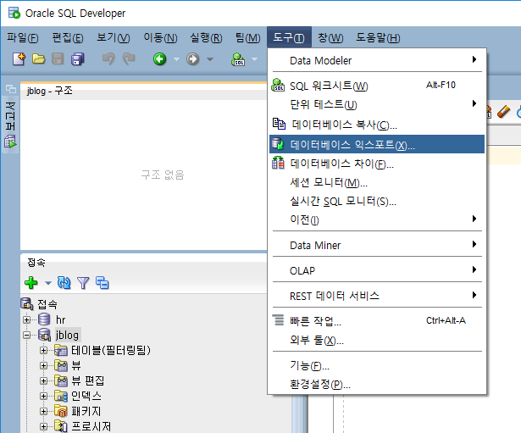
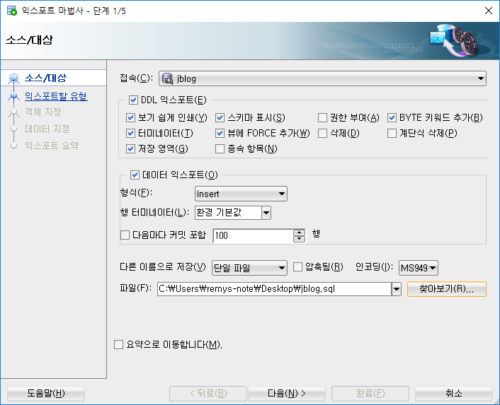
스프링 평가
01
jblog 선택
DB 쿼리 제출 방법(1/3)
도구 > 데이터베이스 익스포트 클릭
저장위치선택
파일이름: jblog.sql
다음페이지 계속

Slide 7
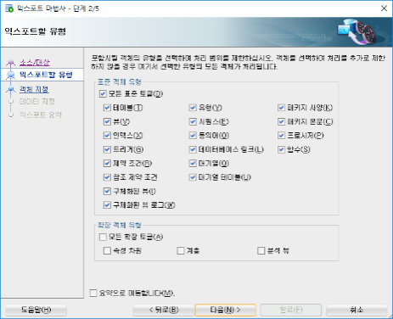
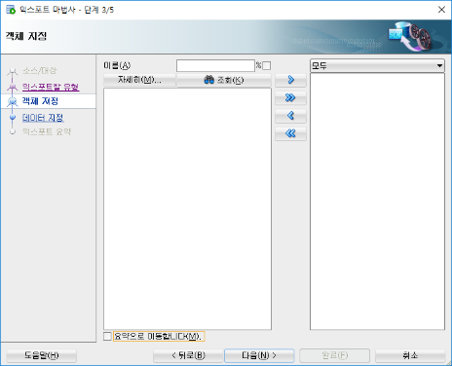
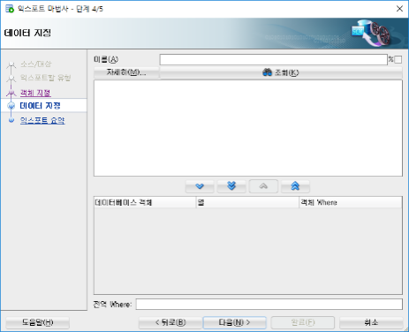
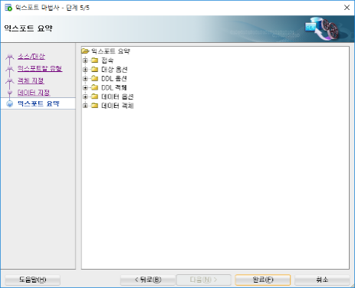
스프링 평가
01
DB 쿼리 제출 방법(2/3)
다음 클릭
다음 클릭
다음 클릭
완료 클릭
다음페이지 계속

Slide 8
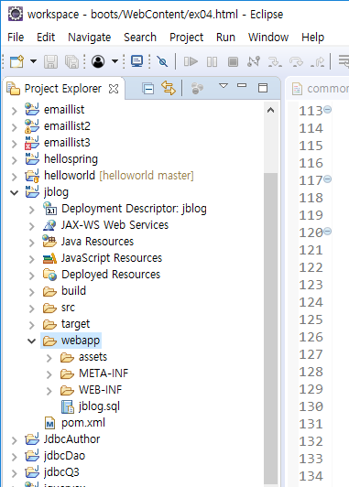
스프링 평가
01
DB 쿼리 제출 방법(3/3)
webapp > jblog.sql 로 제출

